Slide 1







III CONGRESO DE AGUA,
AMBIENTE Y ENERGÍA
Estudios cinéticos de la reacción del anhídrido acético iniciada por átomos de cloro en condiciones
similares a las atmosféricas
Mateo Kalinowski, Guido N. Rimondino, Camila Nieva y Fabio E. Malanca
mateo.kalinowski@unc.edu.ar

Slide 2

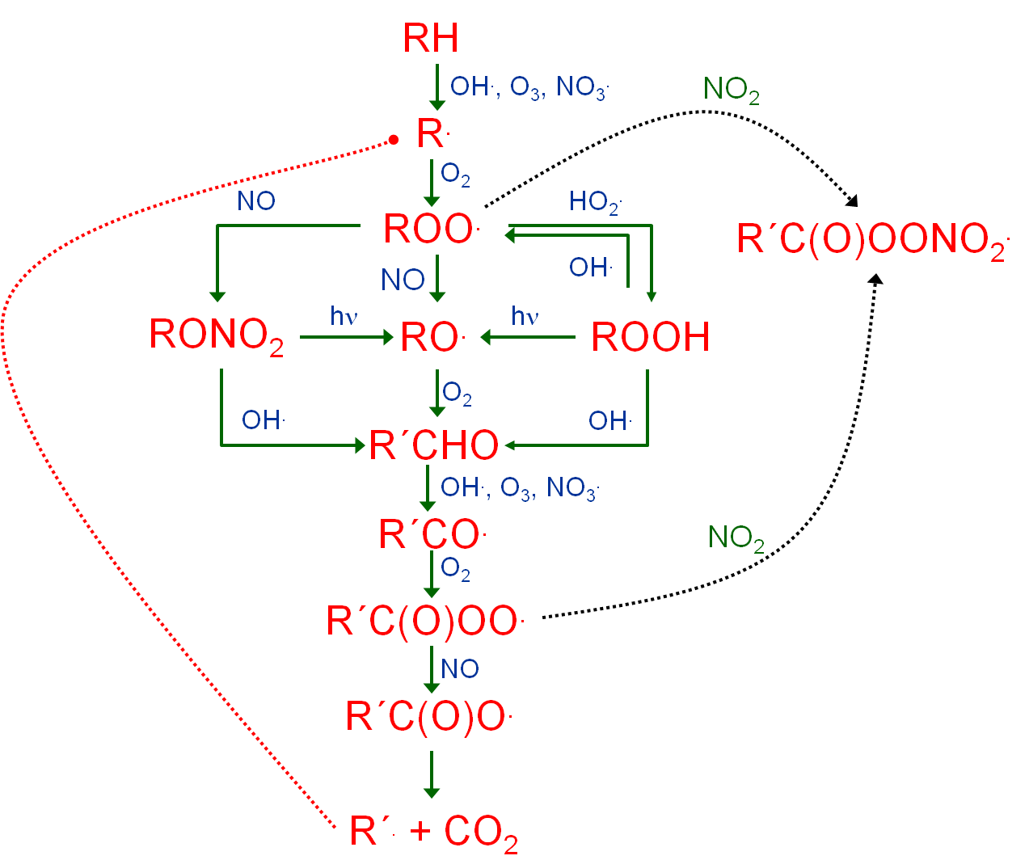
INTRODUCCIÓN
COMPUESTOS ORGÁNICOS SEMIVOLÁTILES
Mecanismo general de
foto-oxidación en fase gaseosa
III CONGRESO DE AGUA, AMBIENTE Y ENERGÍA

Slide 3
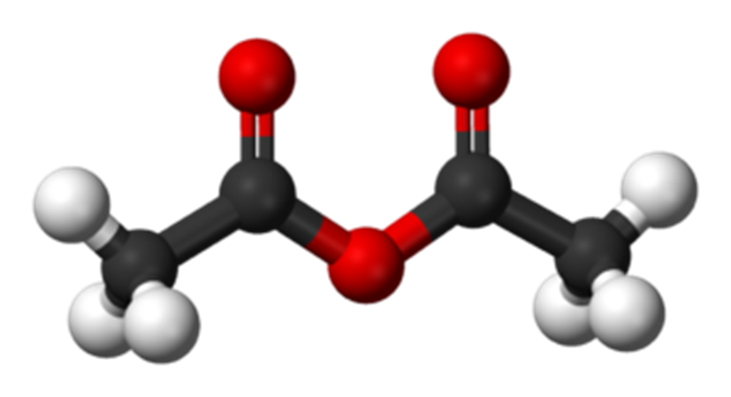



INTRODUCCIÓN
ANHÍDRIDO ACÉTICO (Ac₂O)
USOS
Industria plástica y farmaceutica, agente acetilante
Pvap(25°C) = 3,75 mmHg
⇓
Relativamente volátil
III CONGRESO DE AGUA, AMBIENTE Y ENERGÍA

Slide 4
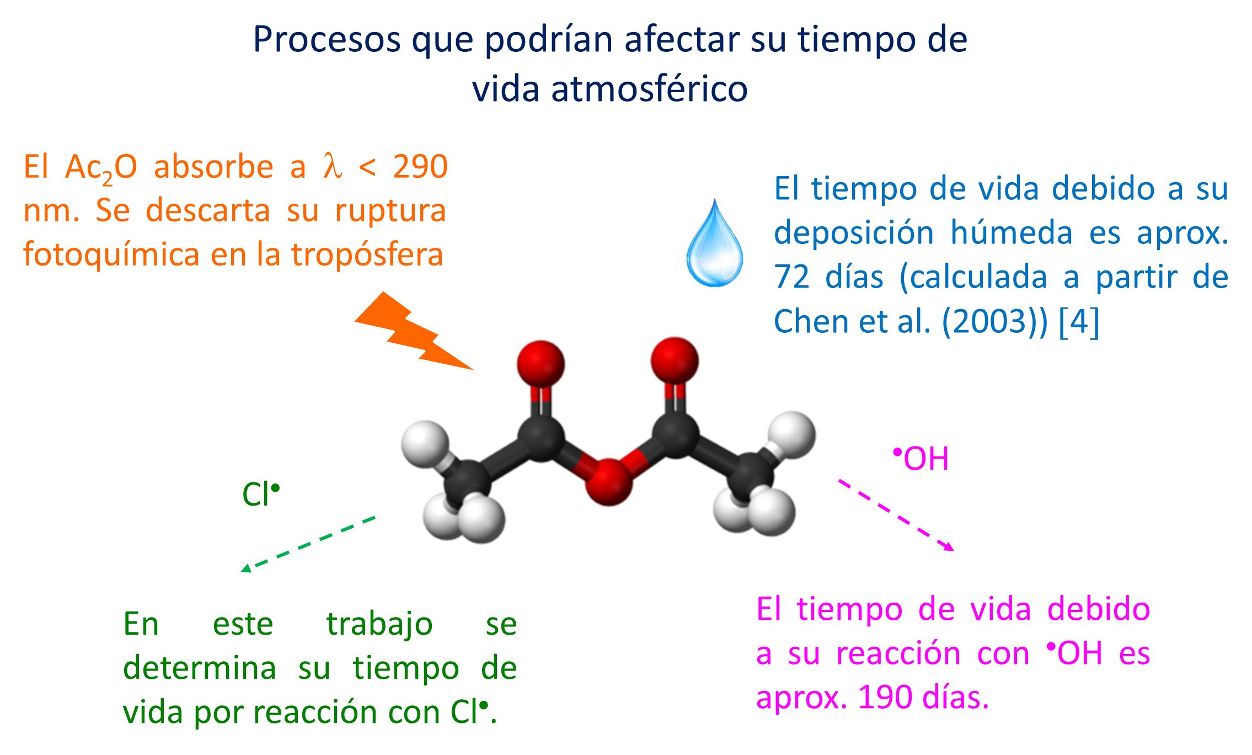
INTRODUCCIÓN
ANHÍDRIDO ACÉTICO (Ac₂O)
III CONGRESO DE AGUA, AMBIENTE Y ENERGÍA

Slide 5
OBJETIVOS
Determinar el coeficiente de velocidad del Ac₂O con átomos de cloro en condiciones atmosféricas.
Identificar los productos de degradación atmósferica.
Estudiar el impacto ambiental de sus emisiones a la atmósfera.
III CONGRESO DE AGUA, AMBIENTE Y ENERGÍA

Slide 6
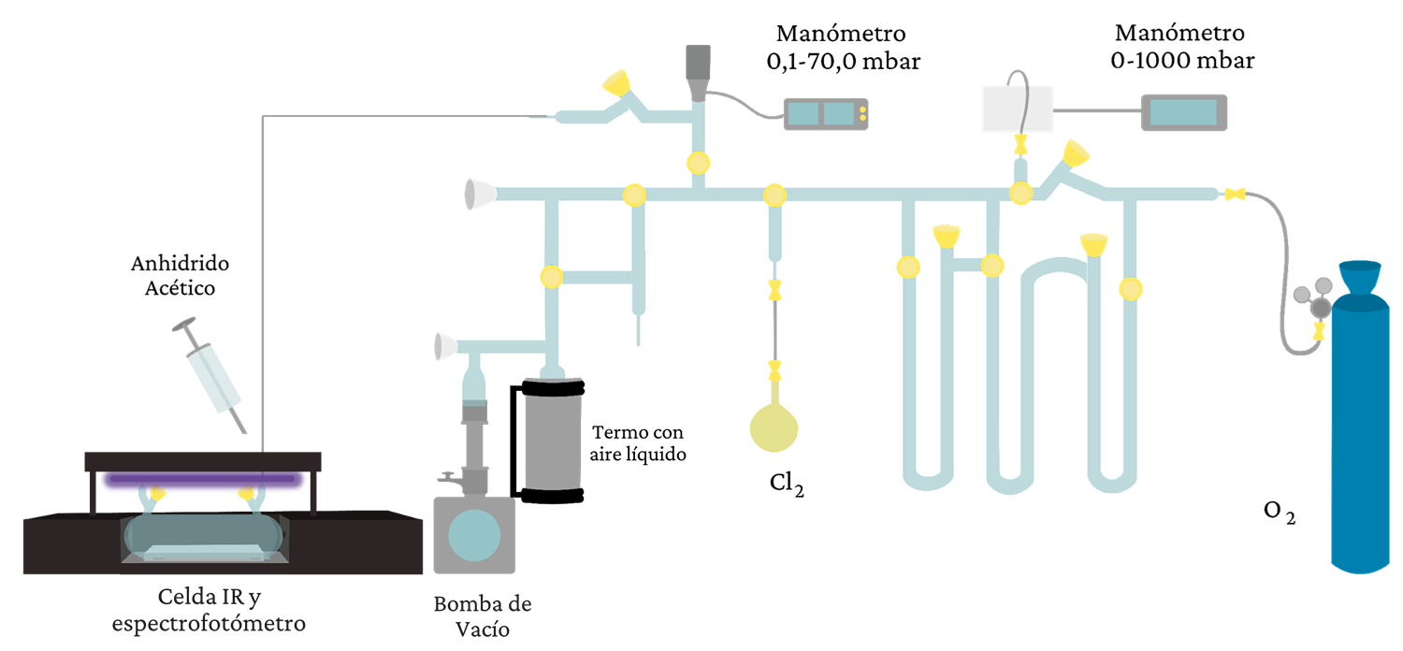
MATERIALES Y MÉTODOS
Manipulación de muestras gaseosas
III CONGRESO DE AGUA, AMBIENTE Y ENERGÍA

Slide 7



MATERIALES Y MÉTODOS
DETERMINACIÓN DE LA CONSTANTE CON ÁTOMOS DE CLORO
Ac₂O (0,49 mbar)/ Cl₂ (1.3 mbar) /
N₂ (1013 mbar)
Análisis de la variación temporal de la concentración de Ac₂O
FOTOLISIS DE MEZCLAS
Referencia (0,49 mbar) / Cl₂ (1.3 mbar) / N₂ (1013 mbar)
Análisis de la variación temporal de la concentración del compuesto referencia
III CONGRESO DE AGUA, AMBIENTE Y ENERGÍA
Notes:
Acetato de Etilo (Referencia 1)
Formiato de Etilo (Referencia 2)

Slide 8
MATERIALES Y MÉTODOS
IDENTIFICACIÓN DE PRODUCTOS DE FOTO-OXIDACIÓN
FOTOLISIS DE MEZCLA
Ac₂O (0,49 mbar) / Cl₂ (1.13 mbar) / O₂ (1013 mbar)
Monitoreo y cuantificación de la variación temporal de reactivos y productos
III CONGRESO DE AGUA, AMBIENTE Y ENERGÍA

Slide 9

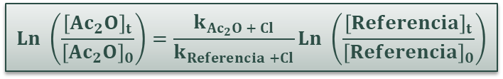


RESULTADOS
DETERMINACIÓN DE LA CONSTANTE CON ÁTOMOS DE CLORO
${Cl}_{2}+hν \left(λ >360 nm\right)→2 Cl∙$
${Ac}_{2}O+Cl∙ →Productos$
$$k_{{Ac}_{2}O+ Cl}= ?$$
$AcEt+Cl∙ →Productos$
$$k_{AcEt + Cl}=1,85 x{ 10}^{−11} {cm}^{3}.{molécula}^{−1}.s^{−1}$$
$Acetona+Cl∙ →Productos$
$$k_{Acetona + Cl}=2,13 x{ 10}^{−12} {cm}^{3}.{molécula}^{−1}.s^{−1}$$
$$Ln \left(\frac{{\left[{Ac}_{2}O\right]}_{t}}{{\left[{Ac}_{2}O\right]}_{0}}\right)=\frac{k_{{Ac}_{2}O + Cl}}{k_{Referencia +Cl}}Ln \left(\frac{{\left[Referencia\right]}_{t}}{{\left[Referencia\right]}_{0}}\right)$$
MÉTODO RELATIVO
III CONGRESO DE AGUA, AMBIENTE Y ENERGÍA

Slide 10
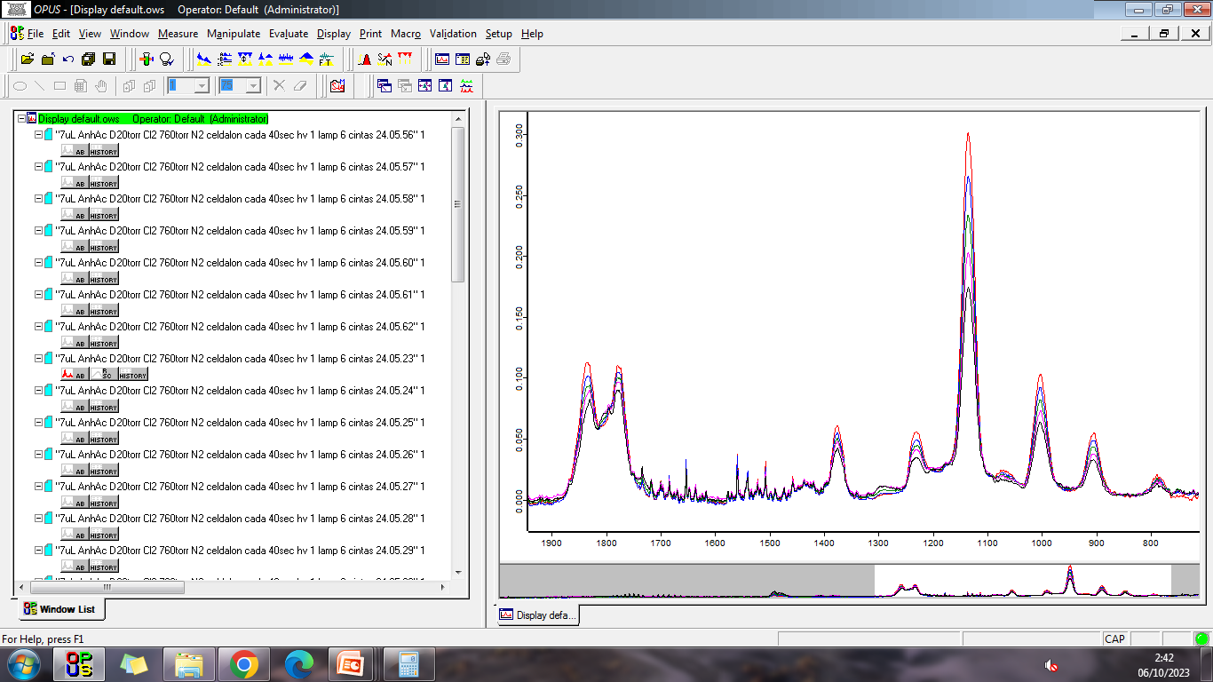
RESULTADOS
DETERMINACIÓN DE LA CONSTANTE CON ÁTOMOS DE CLORO
Variación temporal del espectro del anhidrido acético
III CONGRESO DE AGUA, AMBIENTE Y ENERGÍA

Slide 11
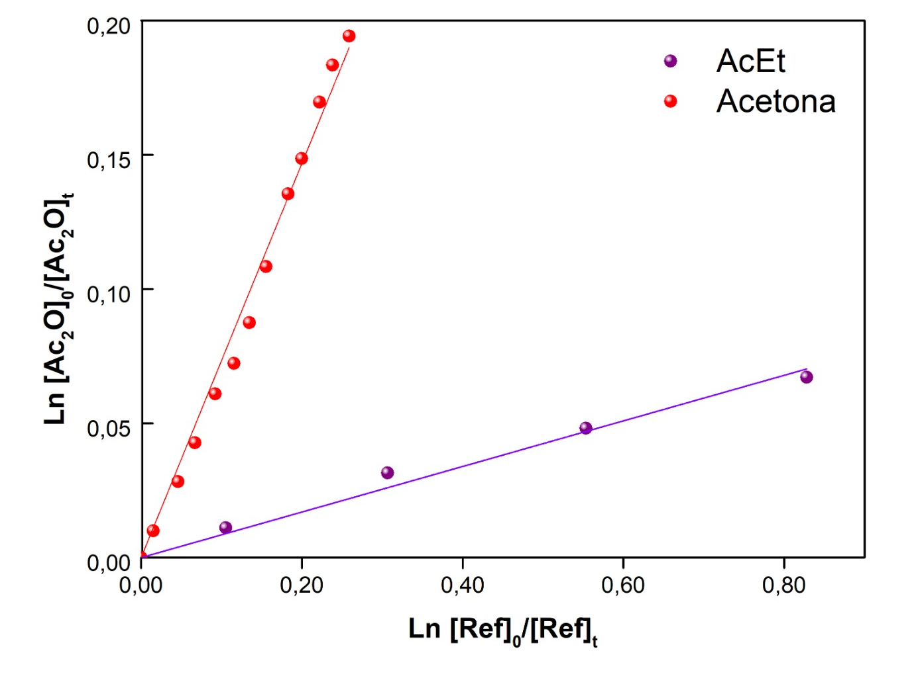
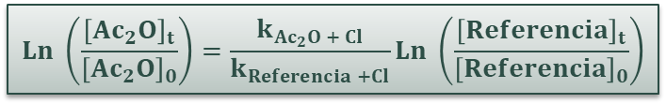
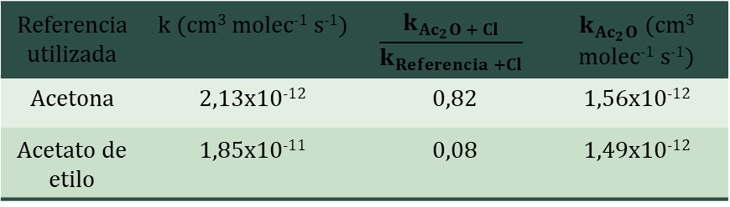
RESULTADOS
DETERMINACIÓN DE LA CONSTANTE CON ÁTOMOS DE CLORO
$$Ln \left(\frac{{\left[{Ac}_{2}O\right]}_{t}}{{\left[{Ac}_{2}O\right]}_{0}}\right)=\frac{k_{{Ac}_{2}O + Cl}}{k_{Referencia +Cl}}Ln \left(\frac{{\left[Referencia\right]}_{t}}{{\left[Referencia\right]}_{0}}\right)$$
Referencia utilizada | k (cm³ molec⁻¹ s⁻¹) | $$\frac{k_{{Ac}_{2}O + Cl}}{k_{Referencia +Cl}}$$ | $k_{{Ac}_{2}O}$ (cm³ molec⁻¹ s⁻¹)
Acetona | 2,13x10⁻¹² | 0,82 | 1,56x10⁻¹²
Acetato de etilo | 1,85x10⁻¹¹ | 0,08 | 1,49x10⁻¹²
Valor experimental: $\left(1,5±0,3\right){×10}^{−12}{cm}^{3} { molécula}^{−1} { s}^{−1}$
III CONGRESO DE AGUA, AMBIENTE Y ENERGÍA

Slide 12


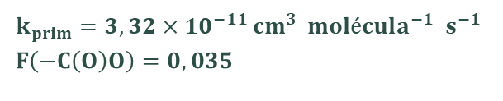
RESULTADOS
MÉTODO S.A.R (Structure Activity Relationship)
Debido a la simetría de la molécula, posee un sitio de ataque. Esto permite predecir la constante con átomos de cloro partir de análisis de bibliografía:
Sitio de ataque
Sitio de ataque
$k_{{Ac}_{2}O}=2×\left(k_{prim}×F\left(−C\left(O\right)O\right)\right)$
$$k_{prim}=3,32×{10}^{−11 }{cm}^{3} { molécula}^{−1} { s}^{−1} \\ F\left(−C\left(O\right)O\right)=0,035$$
$$k_{SAR}=2,32{×10}^{−12}{cm}^{3} { molécula}^{−1} { s}^{−1}$$
III CONGRESO DE AGUA, AMBIENTE Y ENERGÍA
Notes:
Acetato de Etilo (Referencia 1)
Formiato de Etilo (Referencia 2)

Slide 13
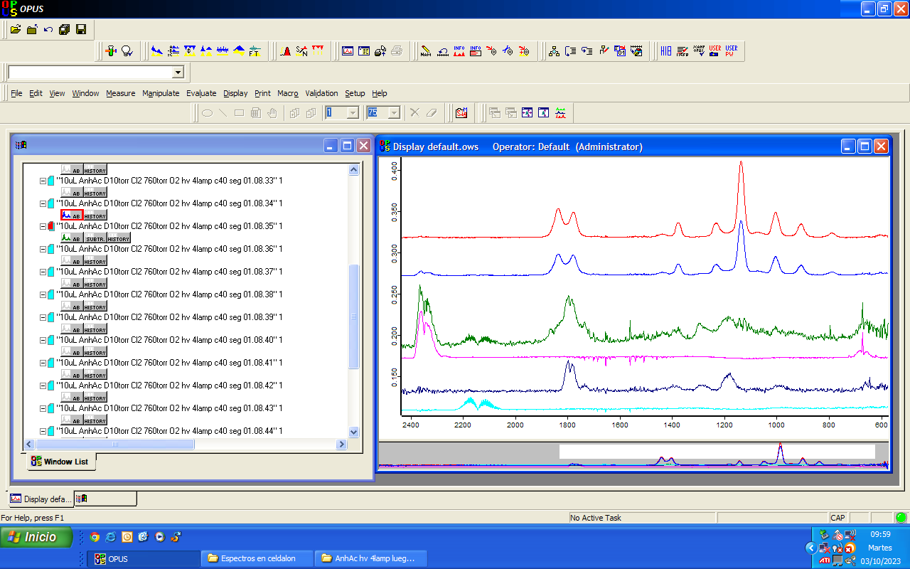
RESULTADOS
IDENTIFICACIÓN DE PRODUCTOS
A: Tiempo 0 min (mezcla Ac₂O, Cl₂, O₂)
A
B: Tiempo 10 min = Productos y reactantes en exceso
B
Absorbancia (u.a.)
C
C: B-A = Productos
D: Espectro estándar de CO₂
D
E
E: Espectro estándar de CH₃C(O)OH
F
F: Espectro estándar de CO
ν (cm⁻¹)
III CONGRESO DE AGUA, AMBIENTE Y ENERGÍA

Slide 14
RESULTADOS
DETERMINACIÓN DE LA CONSTANTE CON ÁTOMOS DE CLORO
Valor estimado
2,32 x 10⁻¹² cm³ molecula⁻¹ s⁻¹
Buena concordancia
Valor experimental
(1,5 ± 0,3) x 10⁻¹² cm³ molecula⁻¹ s⁻¹
Tiempo de vida (τ)
τ_{Cl costero} = 25 días
[Cl]_{costero} = 3 x 10⁵ átomos cm⁻³
τ = 1 /( [Cl] x k_{Ac2O})
τ_{Cl continental} 544 días
[Cl]_{global} = 1,0 x 10⁴ átomos cm⁻³
III CONGRESO DE AGUA, AMBIENTE Y ENERGÍA

Slide 15
CONCLUSIONES
Tiempos de vida (τ)
τ_{cl costero} = 25 días
τ_{cl continental} 544 días
Productos de degradación
CO, CO₂ y CH₃C(O)OH
III CONGRESO DE AGUA, AMBIENTE Y ENERGÍA

Slide 16

MUCHAS GRACIAS!!!!!
III CONGRESO DE AGUA, AMBIENTE Y ENERGÍA

